Slide 1




ANIM8 PRODUCTIONS
Souvlaki
powered by lego
Βασίλης Τσανάκης dpsd18119
Δανιήλ Συρόπουλος dpsd19124

Slide 2

Θέμα
Ο μύθος του φιλμ περιγράφει τη δημιουργία παραδοσιακού εδέσματος αποτελούμενη από τουβλάκια Lego

Slide 3
Περίληψη
Στον χώρο μιας κουζίνας η ταινία απεικονίζει την διαδικασία της Παρασκευής ενός παραδοσιακού εδέσματος όπως το σουβλάκι καθώς και άλλες λιχουδιές σαν τις πίτες και τις πατάτες

Slide 4
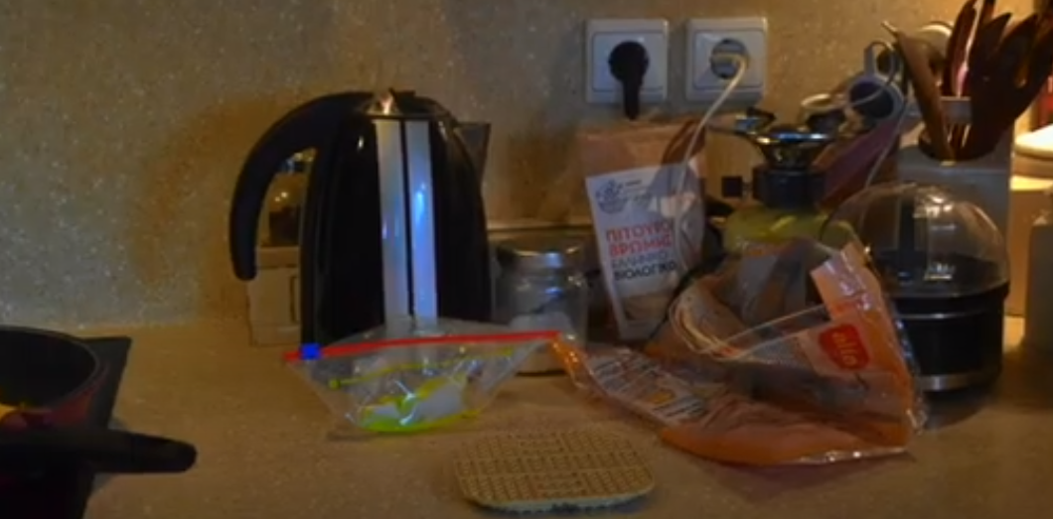
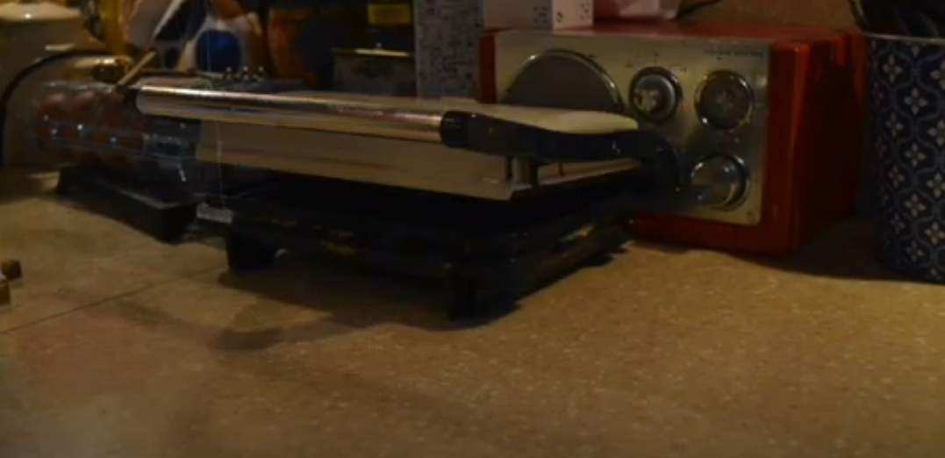
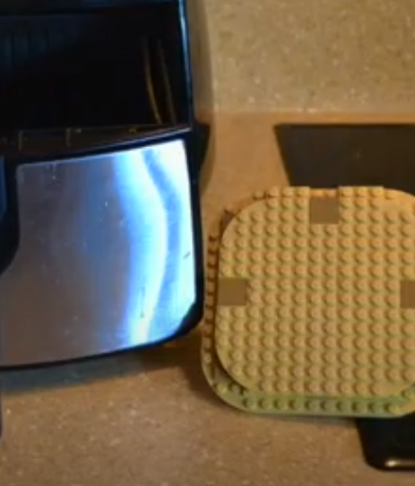
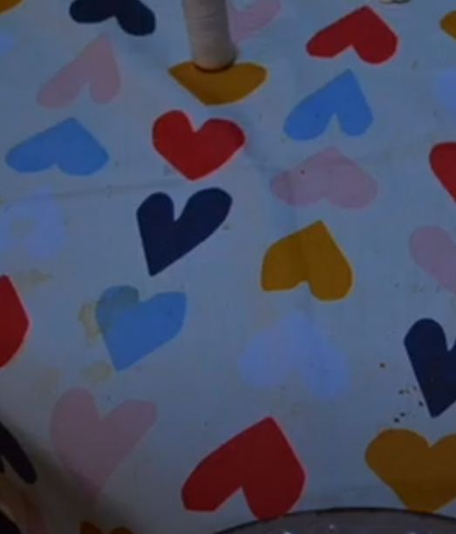

Έρευνα χώρου
Χωρίσαμε τον χώρο σε 4 βασικά σκηνικά: Τραπέζι κουζίνας, κύριο πάγκο, μάτι κουζίνας και πάγκο ΑΦ

Slide 5
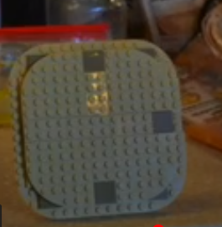
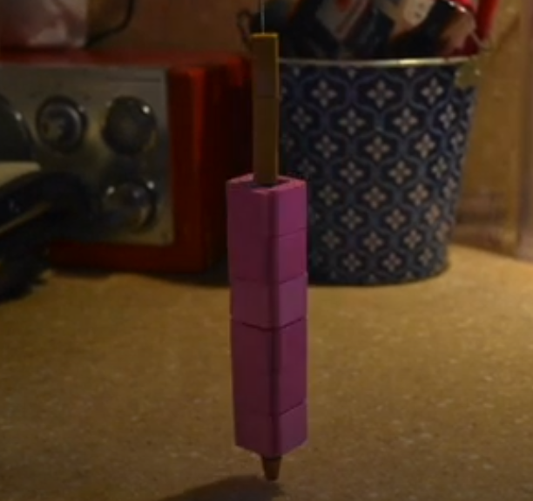
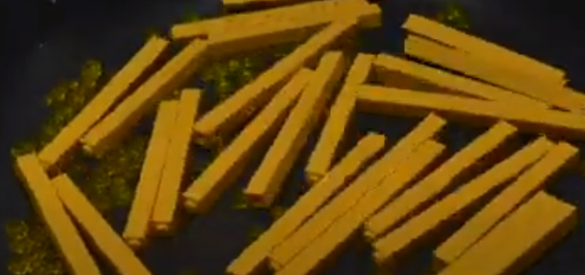
Χαρακτήρες
Οι κύριοι χαρακτήρες της ταινίας είναι 3: Το σουβλάκι, η πίτα και οι πατάτες
Notes:
Καταστάσεις χαρακτήρων
το σουβλάκι ξεκινάει ως ξύλινο καλαμάκι και το κρέας σε ωμή μορφή ενώ η πίτα και οι πατάτες συσκευασμένα

Slide 6
Δραματική δομή - Σενάριο - Ντεκουπάζ

Slide 7
Δραματική δομή
Σενάριο
Ντεκουπάζ
Δυο πράξεις
Αρχική
Τελική
6 Σκηνές
21 Πλάνα
Εισαγωγή
Τίτλοι τέλους
447 Φωτογραφίες
2 λεπτά Animation
30" Τίτλοι Αρχής και Τέλους
Είδος πλάνου

Slide 8
Φωτογραφία - Μοντάζ - Τεχνοτροπία

Slide 9
Μοντάζ
Φωτογραφία
Τεχνοτροπία
iMovie Garageband
Nikon 3100d
Stop motion
Καρέ-καρέ
3-7 fps

Slide 10


Slide 11
Σας ευχαριστούμε πολύ!!!

